Slide 1
防疫大學堂 2
防疫大學堂 2
接觸傳染影片

Slide 2
1. 肥皂洗手以外，還有哪些清潔手的方式？

Slide 3
乾洗手液 75 %酒精
如果不是75%的酒精，沒辦法成功破壞病毒體，殺死病毒

Slide 4
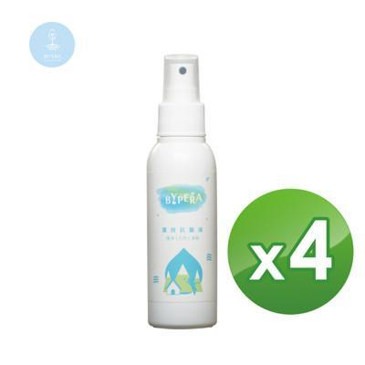
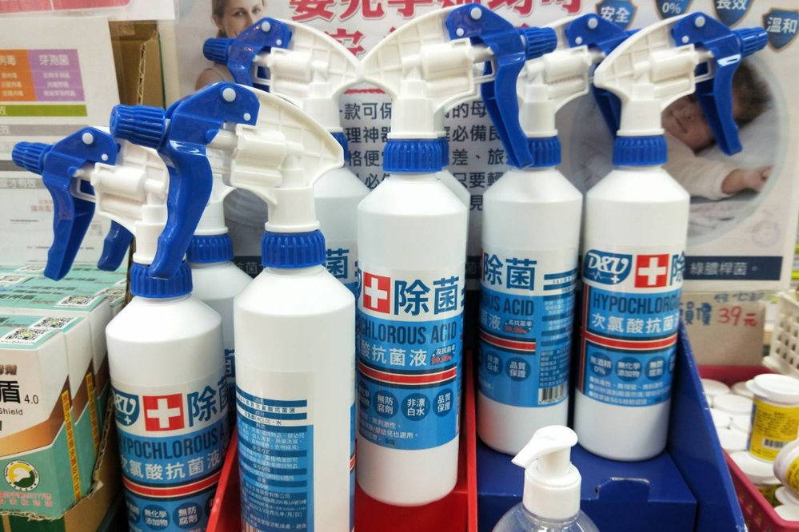
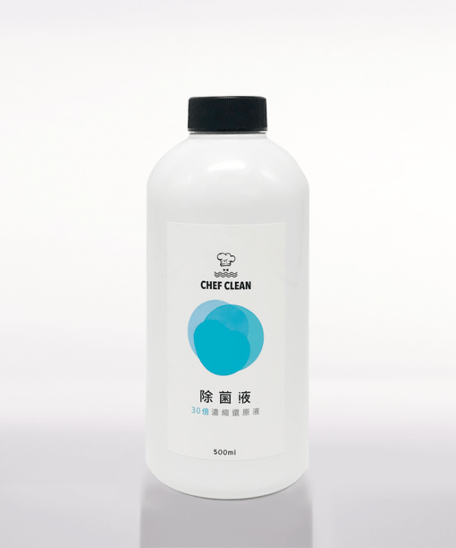
食用級
安全不刺激
溫和
無化學添加物
次氯酸水
除菌水
食品級抗菌水
穩定性不高
不建議使用
只能用在物品上
盡量不要碰皮膚

Slide 5
2.什麼時候會使用乾洗手或酒精？

Slide 6
1.沒辦法用水、 肥皂洗手的時候。
2.進出醫院、
診所前後。

Slide 7
3.哪一個是沒洗手 的手摸的吐司？

Slide 8
學校
電腦
肥皂洗手
1
2
3
4
沒洗手
乾洗手
公共用筆
或是用具都
潛藏危機
用酒精乾洗手仍然可能有病毒殘留

Slide 9
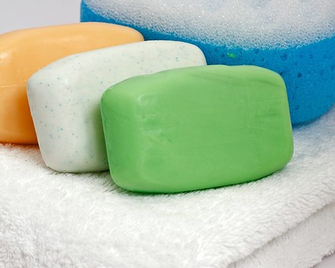
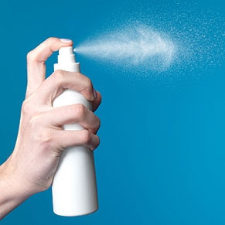
4.小花很愛乾淨。
先噴酒精
再洗手

Slide 10
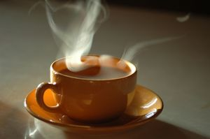
5.聽說喝大蒜水 就不會得傳染病。
X
不要聽信
不確實的謠言

Slide 11
正確使用乾洗手
只能噴自己的手
不可以噴臉
不可以用來玩耍

Slide 12
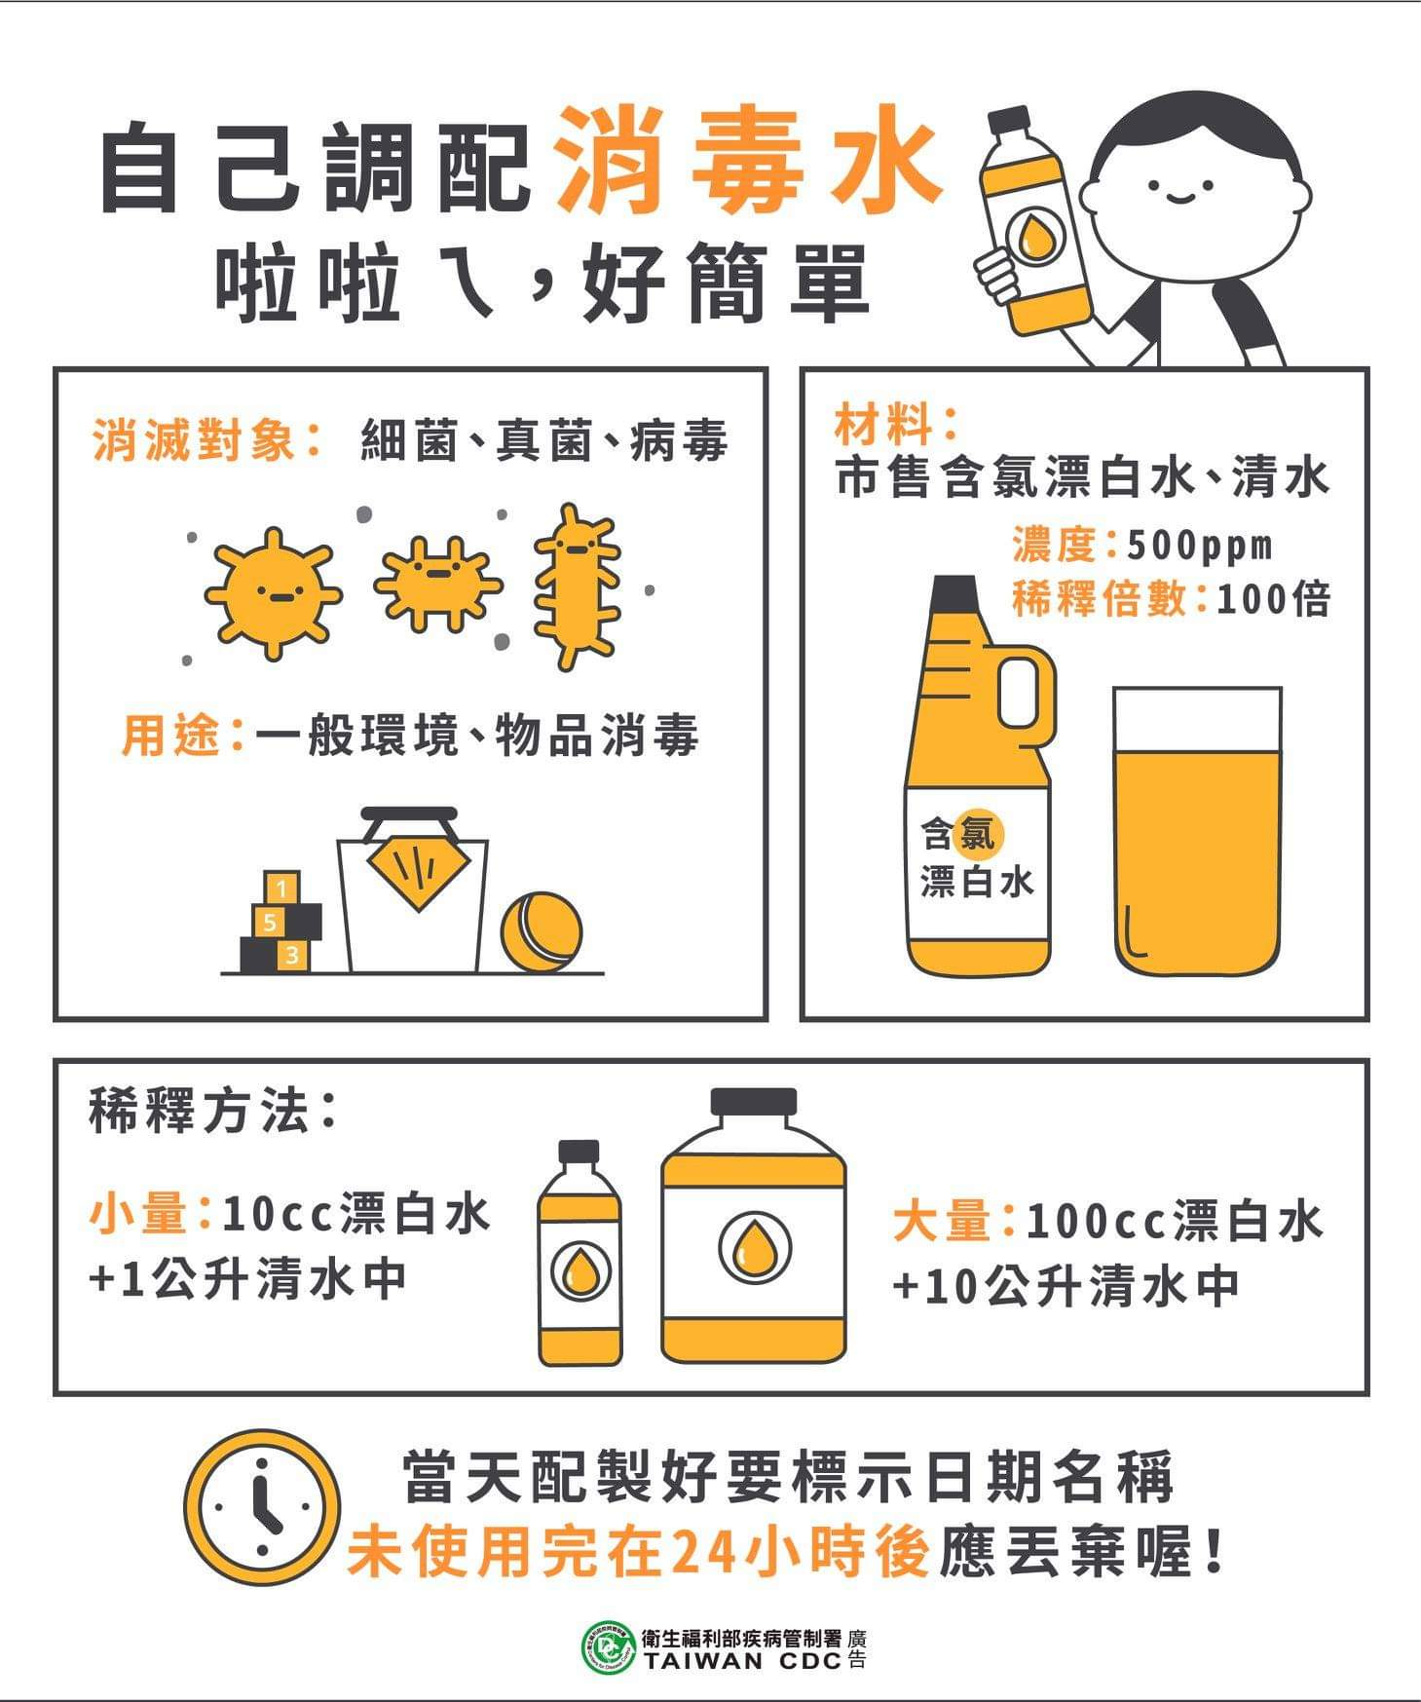

Slide 13
再次強調
口罩外側很髒不要碰
口罩外側很髒不要碰
口罩外側很髒不要碰
飛沫傳染影片

Slide 14
勤洗手
巧虎洗手:搓搓七自訣
賽先生帶你實際操作「洗手七式」！
卡通頻道洗手防疫影片

